Slide 1

第2课 诗两首—雨巷

Slide 2
写作背景：
这首诗创作于1927年夏，时值蒋介石发动“四一二”政变之后，中国重又处在军阀各自为政、蒋介石政府投靠帝国主义，中国不能独立自主的情势下。诗人隐居江苏松江，感受到了“在这个时代做中国人的苦恼”。《雨巷》这首诗便反映了这种郁结在诗人心头的大革命失败后的彷徨苦闷的时代情绪。由于当时所处的环境，诗人采取了象征手法，没有直接抒发感情。

Slide 3
作者简介
戴望舒（1905——1950），浙江杭州人。现代派象征主义诗人。1924年考入上海大学文学系，1925年转入震旦大学法文班，1928年发表成名作《雨巷》，1932年参加施蛰存主编《现代》杂志的创作，并成为30年代“现代派”诗人群体的领袖。
《雨巷》最初发表在1928年《小说月报》上，引起很大反响，叶圣陶称《雨巷》“替新诗的音节开了一个新纪元”，戴望舒也因此诗获得“雨巷诗人”的称号。

Slide 4
明确：意象有两个。是“悠长又寂寥的雨巷”和“丁香一样的姑娘。”
诗歌赏析：全诗共七节
撑着油纸伞，独自
彷徨在悠长、悠长
又寂寥的雨巷，
我希望逢着
一个丁香一样地
结着愁怨的姑娘。
彷徨：找不到方向，找不到出路
悠长又寂寥的雨巷象征当时黑暗阴沉的社会现实
第一节
思考：如何理解诗人的这个“希望”？

Slide 5
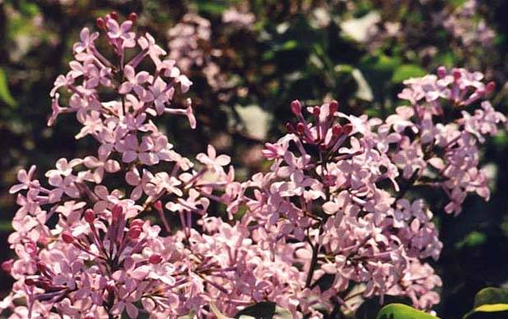

Slide 6
丁香开花在仲春时节，诗人们对着丁香往往伤春说丁香是愁品。丁香花白色或紫色，颜色都不轻佻，常常赢得洁身自好的诗人的青睐。
总之，丁香是美丽、高洁、愁怨三位一体的象征。

Slide 7
第二节：
她是有
丁香一样的颜色，
丁香一样的芬芳，
丁香一样的忧愁
在雨中哀怨，
哀怨又彷徨；
指
她
丁香一样的姑娘
象征诗人心中美好的理想和愿望
美丽高洁
哀怨又彷徨；
意味着理想难以实现
希望逢着丁香一样的姑娘，表现了诗人对美好理想和愿望的追求。

Slide 8
第三节：
她彷徨在这寂寥的雨巷，
撑着油纸伞
像我一样，
像我一样地
默默彳亍着
冷漠,凄清，又惆怅。
表面上是说姑娘,实际上是在说诗人自己.他因为理想难以实现,心情是冷漠,凄清又惆怅的.

Slide 9
第四节——第六节：
思考：在这三节中，丁香一样的姑娘有着怎样的形象和经历？
姑娘有着太息一般的眼光，像梦一般的飘过，最终飘远消散了。
思考：丁香一样的姑娘的消散意味着什么呢？
消失意味着理想的破灭

Slide 10
诗人继续追寻着丁香一样的姑娘
仍然怀着对理想的追求和憧憬
虽然理想渺茫难以实现，但诗人
撑着油纸伞，独自
彷徨在悠长，悠长
又寂寥的雨巷，
我希望飘过
一个丁香一样地
结着愁怨的姑娘。

Slide 11
提问：最后一节和第一节的异同？有什么作用？
本诗首节和尾节除“逢着”、“飘过”这两个词不同外，其余全部相同。这种安排造成回环往复的旋律，加强了诗的音乐感，使全诗一唱三叹，同时主调的重复也表现了诗人那种彷徨、哀愁的心情，以及希望若即若离的梦幻。

Slide 12
小结：
美丽妩媚
哀怨又彷徨
像梦般消散
的姑娘
丁香一样
表现了对美好理
想的追求的幻灭
本诗主题：
诗人独自彷徨在悠长又寂寥的雨巷中，借“丁香一样的姑娘”表达一种追求美好理想的愿望，但就连这点飘渺的希望最后也完全消失，从而反映了诗人对现实的不满和失望，也是当时不满现实又找不到出路的知识分子共同的复杂内心世界的表露。

Slide 13
艺术特色：本诗鲜明地体现了戴望舒早期诗歌的创作特色。
1、它采用了象征手法。悠长而寂寥的“雨巷”象征当时黑暗阴沉的社会现实； “丁香一样的姑娘”象征美好的理想和愿望。
2、优美的音乐旋律。全诗共七节,每节六行,每行长短不等,压韵的位置错综变化,常用首语重叠,加上似断实连的分节跨行,使全诗回荡着一种深沉的优美的旋律。正如叶圣陶所说，《雨巷》是"替新诗的音节开了一个新的纪元。

Slide 14
在文学作品中，丁香作为高洁、冷艳、哀婉、惆怅等象征，被我国诗人广为吟咏。
芭蕉不展丁香结
同向春风各自愁
青鸟不传云外信
丁香空结雨中愁 李璟《浣溪沙》
李商隐《代赠》

Slide 15
艺术特色
本诗鲜明地体现了戴望舒早期诗歌的创作特色。
1、它采用了象征手法：丁香一样的姑娘
丁香姑娘的美丽高洁——美好的理想和愿望
丁香姑娘的哀怨彷徨——理想难以实现
丁香姑娘的飘然离去——理想的幻灭

Slide 16
2、优美的音乐旋律——舒缓悠扬
全诗回荡着一种深沉的舒缓悠扬的旋律。
◎复沓句式的妙用——回环叠唱；整齐和谐
第三节：“象我一样”“象我一样地”。第四节：“象梦一般地”“象梦一般地凄婉迷茫”。这些连贯的上下句式，可以说是诗歌内在的巧妙拉长，形成了诗歌回环叠唱的效果，使阅读时有起势—强调—飞跃的递进效果。复沓也表现在《雨巷》首尾两节上，从而使诗歌节奏显得整齐和谐。

Slide 17
◎词的重叠运用
有时在同一行诗中，如“悠长，悠长”；
有时在两行诗的隔开处，如“哀怨，哀怨又彷徨”；
有时在诗节的分开处，如二、三节
间的“彷徨”。
词的重叠把时值相同的停顿复沓化了，从而形成了舒缓悠扬的节奏。

Slide 18


